Slide 1
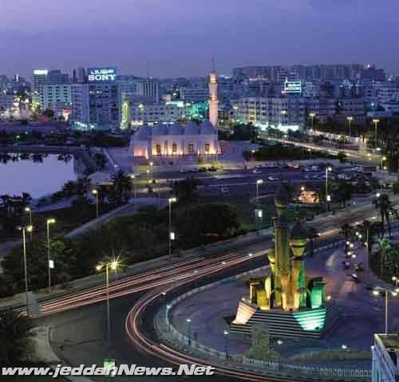
وحدة مدينتي وقريتي
نص الانطلاق
مدينتي

Slide 2
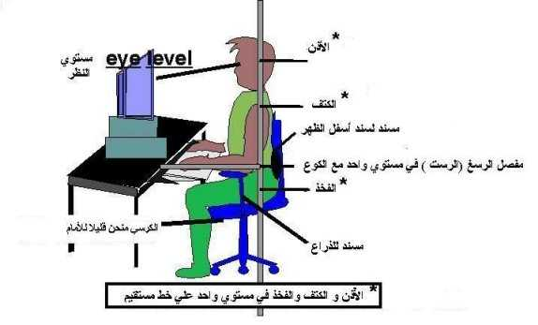
آداب القراءة الصامتة
اجلس جلسة صحيحة
اقرأ بعيني دون تحريك الشفتين
أمسك قلم الرصاص بيدي

Slide 7
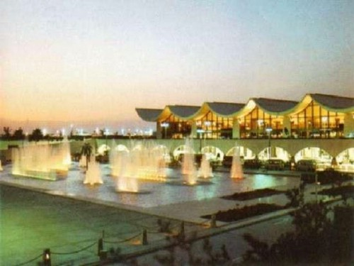
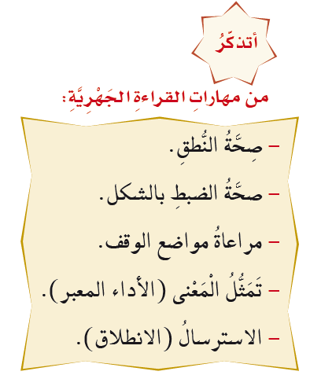
باستخدام مهارة التطبيق ، أقرأ النص مع مراعاة ضبط أحرف الكلمات التالية :
أقرأ وأنطق التاء المربوطة عند الوصل تاء وعند
الوقف هاء :
زُرْنا المِنْطقَةَ الْحدِيثَةَ ، الْواقِعةَ في شَمَال مَدِينَتي ، وَالمْتَمَيِّزَةَ بِشَوارِعِها الواسِعَةِ، وَأَحْيائِها السَّكَنِيَّةِ الرَّاقِيَةِ ، وَتَجَوَّلْنا في مُجَمَّعَاتِها التَّسْويقيَّةِ الضَّخْمَةِ .
تَعْدَادِ
مُرْتادِي
رَوعَةَ
مَحَلاَّتِها
مُجَمَّعاتِها
اصْطَحَبْتُهُ
وَلَقد أَدْهَشَ الْمَنْظَرُ عُمَرَ ،خَاصَّةً وقتَ غُرُوبِ الشَّمْسَ وكأنَّهَا تَغْطِسُ في الماءِ وتَخْتَفي بِداخِلِه.

Slide 8
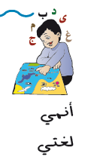
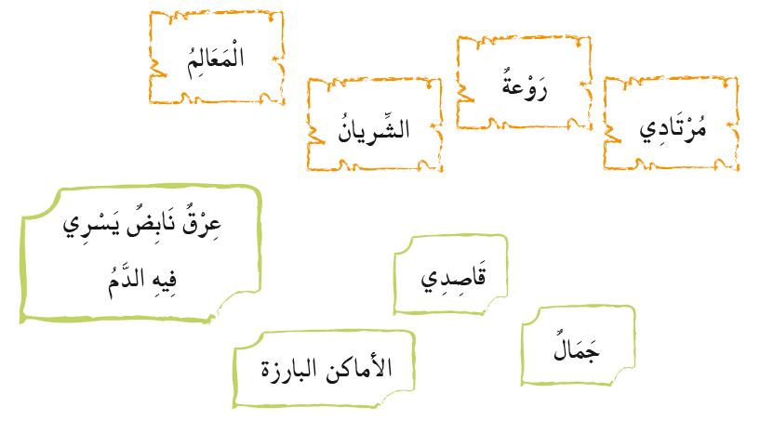
أُلوِّنُ كُلَّ كَلِمَةٍ وَالْمَعْنى الدَّالَّ عَليها بِلَوْنٍ وَاحِدٍ مُمَيَّزٍ:
المدينة المغذية للبلاد تجارياً
المعلم
العرق النابض والناقل للدم
المدن
نظيف
تستهوي مدينة جدة الزائرين
منظم
ناقصة

Slide 9
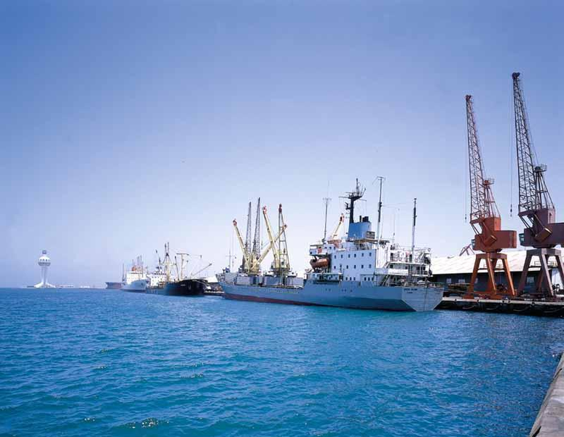
عن مدينة جدة
تقع عند منتصف الشاطئ الشرقي للبحر الأحمر وتلقب بعروس البحر الأحمر
تعد البوابة البحرية والجوية للحرمين الشريفين وشريان تجاري للبلاد
ومن أهم المدن السياحية
زار المنطقة التاريخية ومنطقة الأعمال التجارية والمنطقة الحديثة
والساحل
جميع ما يشاهده في هذه المدينة

Slide 10
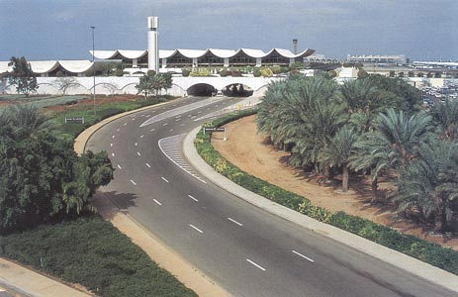
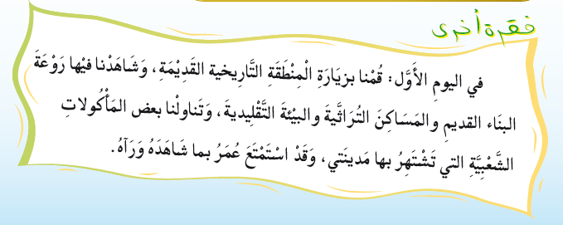
زيارة المنطقة التاريخية القديمة
وجود المباني القديمة الجميلة
روعة البناء القديم
المأكولات الشعبية المشهورة
استمتاع عمر بما شاهده ورآه.

Slide 11
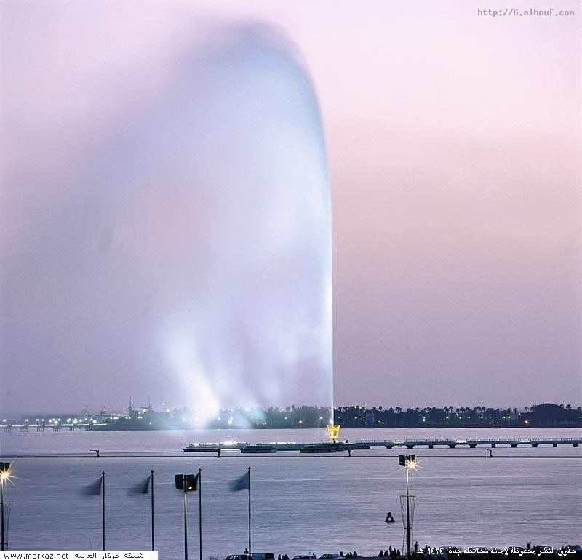
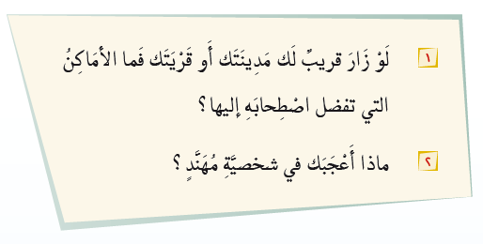

Slide 12
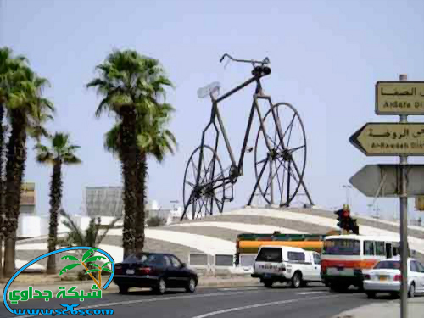
الواجب

Slide 13
